Slide 1
Фестиваль «Открытый урок»
Государственное общеобразовательное учреждение прогимназия № 677 Выборгского района
г. Санкт-Петербурга
Проект «Ладушки, ладушки, мы в гостях у сказочки»
(организации игровой деятельности по русским народным сказкам с детьми раннего дошкольного возраста)
Воспитатели групп раннего возраста
Халиулина А.В., Ралько Т. Н.
Нестерова С.И., Перова В.А.
Педагог-психолог Липина В.В.
Музык. руковод. Катульская С. И.

Slide 2
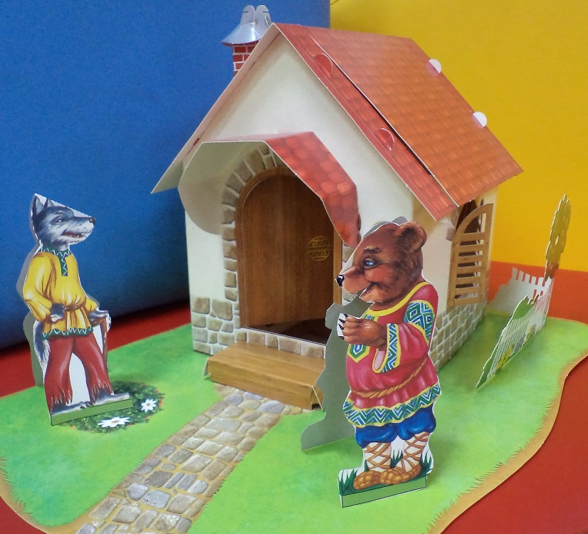
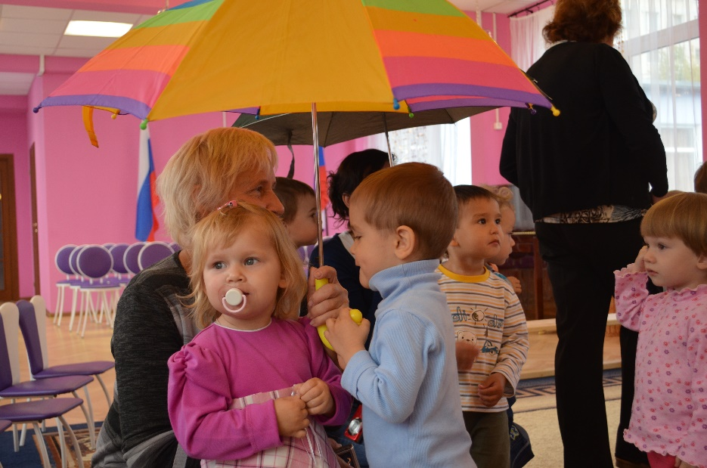
Введение
Определено содержание и методика занятий с детьми раннего возраста, формы работы с родителями,
организация совместно-культурно-досуговой деятельности с детьми раннего дошкольного возраста по сказкам
Представленная система работы с детьми способствует гармонизации их развития, содействует психологическому благополучию

Slide 3
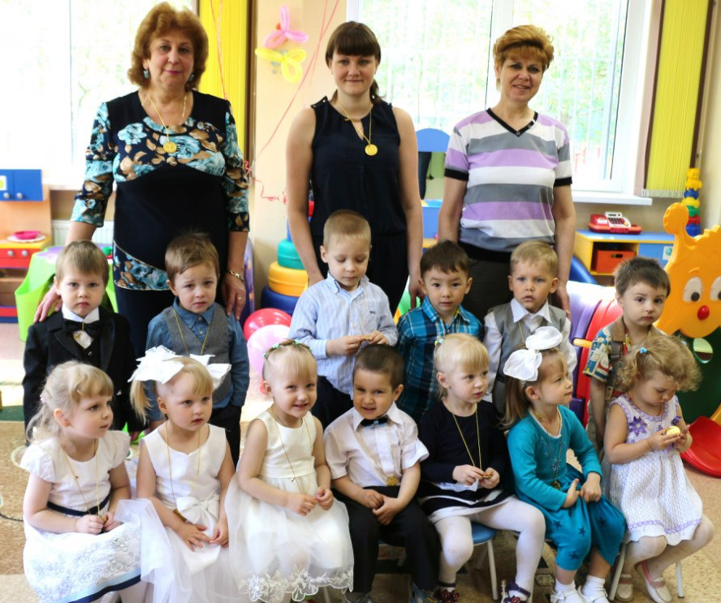
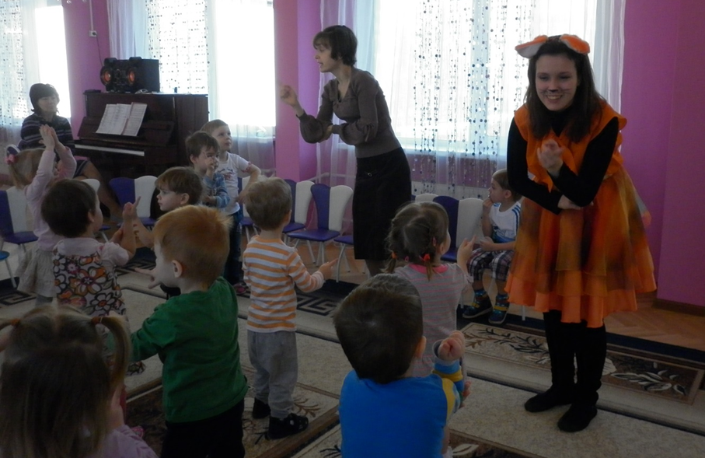
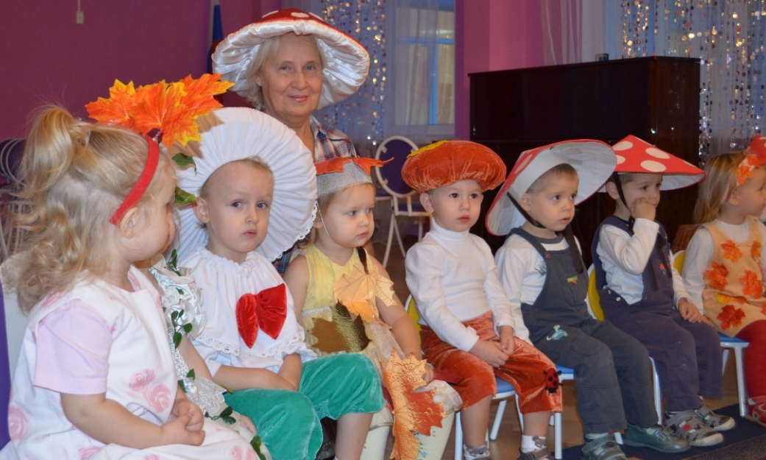
Информационная карта проекта
Тип проекта: творческий, групповой.
Продолжительность проекта: ноябрь-апрель
Участники проекта: дети групп раннего возраста №4«Цветные ладошки» и №3«Барбарики»;
Воспитатели Нестерова С. И., Перова В.А., Ралько Т. Н., Халиуллина А. педагог-психолог Липина В. В.; музыкальный руководитель Катульская С. И.
Родители детей.
Возраст детей: 2-3 года.

Slide 4
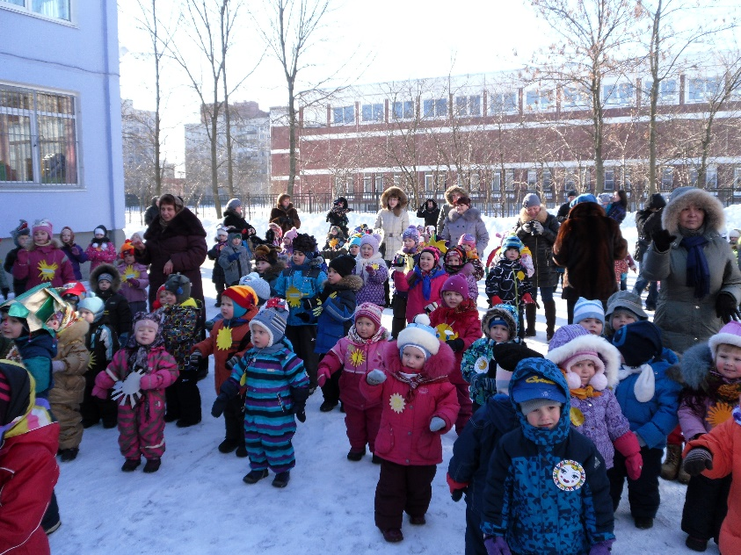
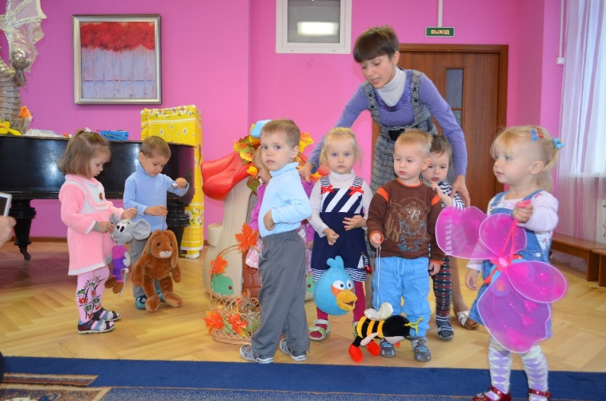
Актуальность проекта
Ценность раннего детства заключается в том, что оно позволяет ребенку в индивидуальных и совместных со взрослыми занятиях осуществлять разные виды свободной деятельности - играть, рисовать, слушать сказки и рассказы, экспериментировать, конструировать, помогать взрослым.

Slide 5
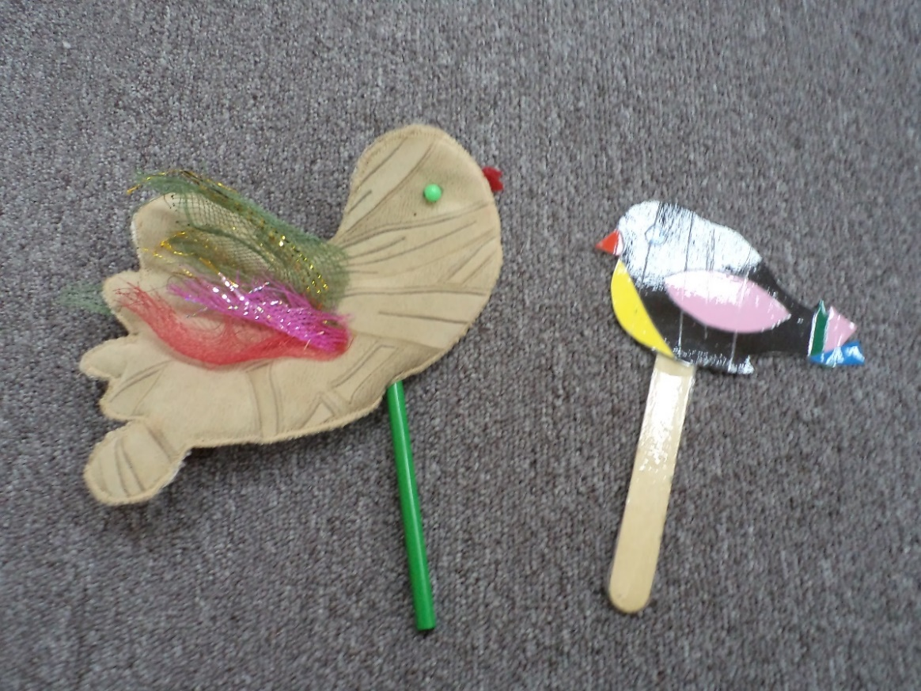
Проблема
Почему надо читать детям сказки?
Рассказывание сказок необходимо для жизни ребенка, для его развития, формирования важнейших навыков, для его адаптации в социальном мире, для его последующей духовной самореализации
(Т. Грабенко «Зачем детям читать сказки»).

Slide 6
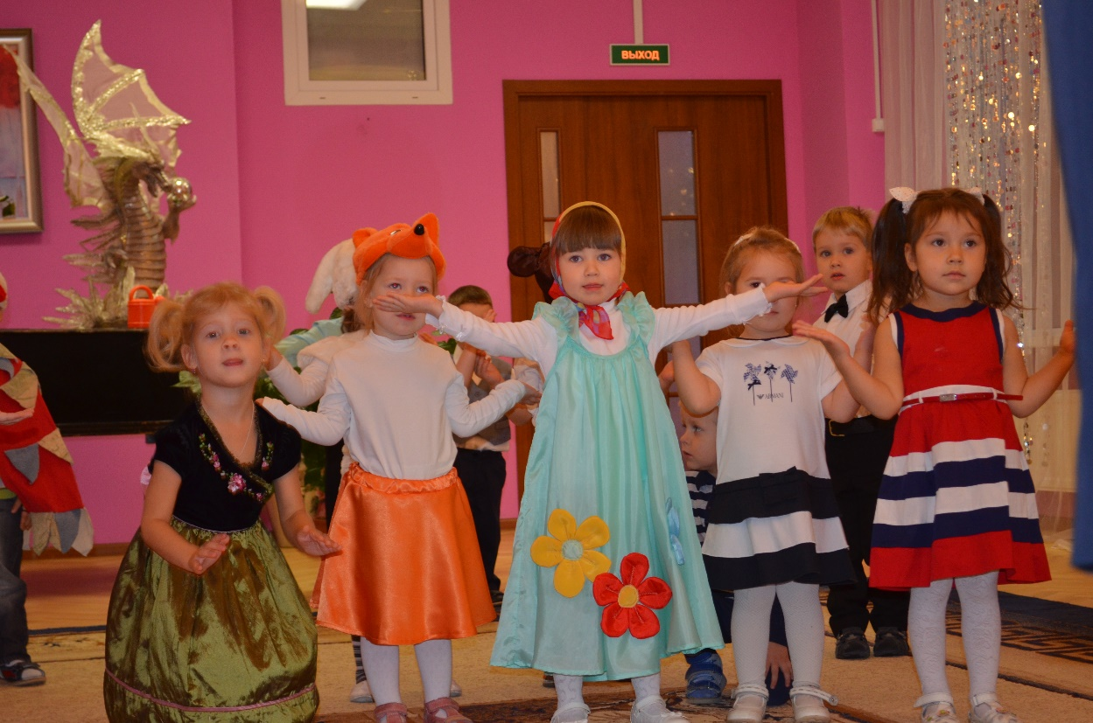
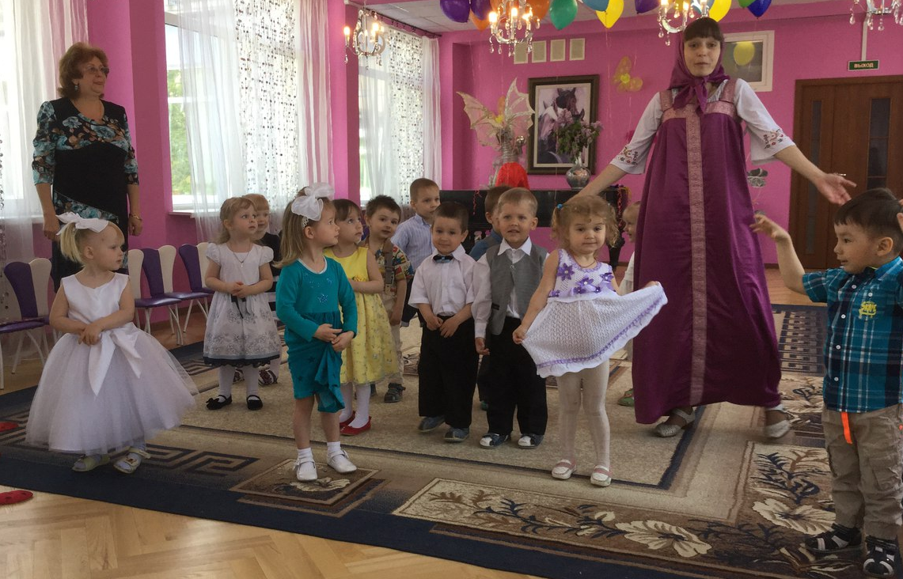
Цель проекта:
Развитие интереса к сказкам, создание условий для активного использования сказок в деятельности детей; развитие активности, самостоятельности, эмоциональной отзывчивости к окружающему миру, творческого потенциала ребенка.

Slide 7
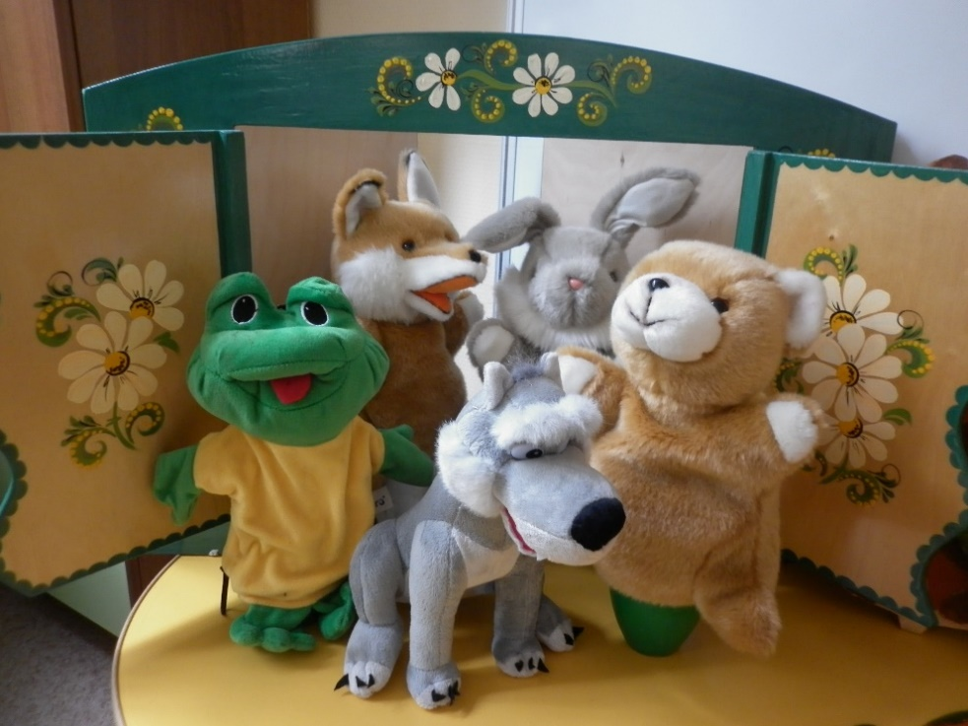
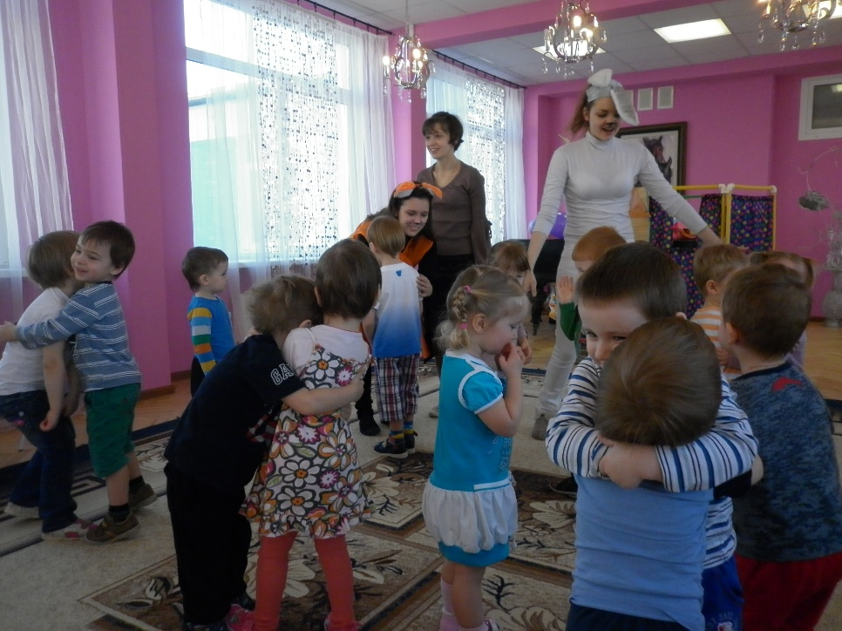
Задачи проекта
Для детей:
Знакомство детей фольклором по сказкам, с русскими народными сказками «Репка», «Колобок», «Теремок»;
Формирование игровой деятельности детей, основ коммуникативных навыков через взаимодействие с персонажами театров.
Развитие общения со взрослыми и сверстниками; эмоциональной отзывчивости, внимания, любознательности, желания участвовать в инсценировки

Slide 8
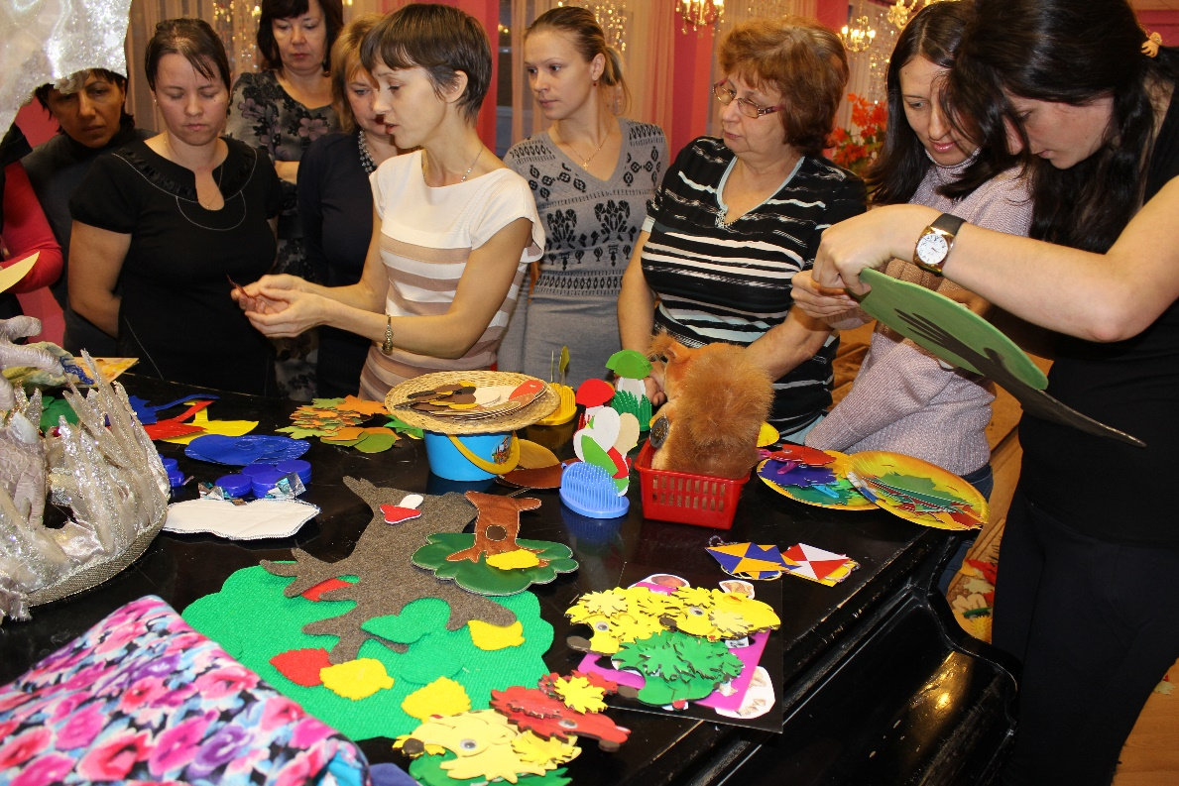
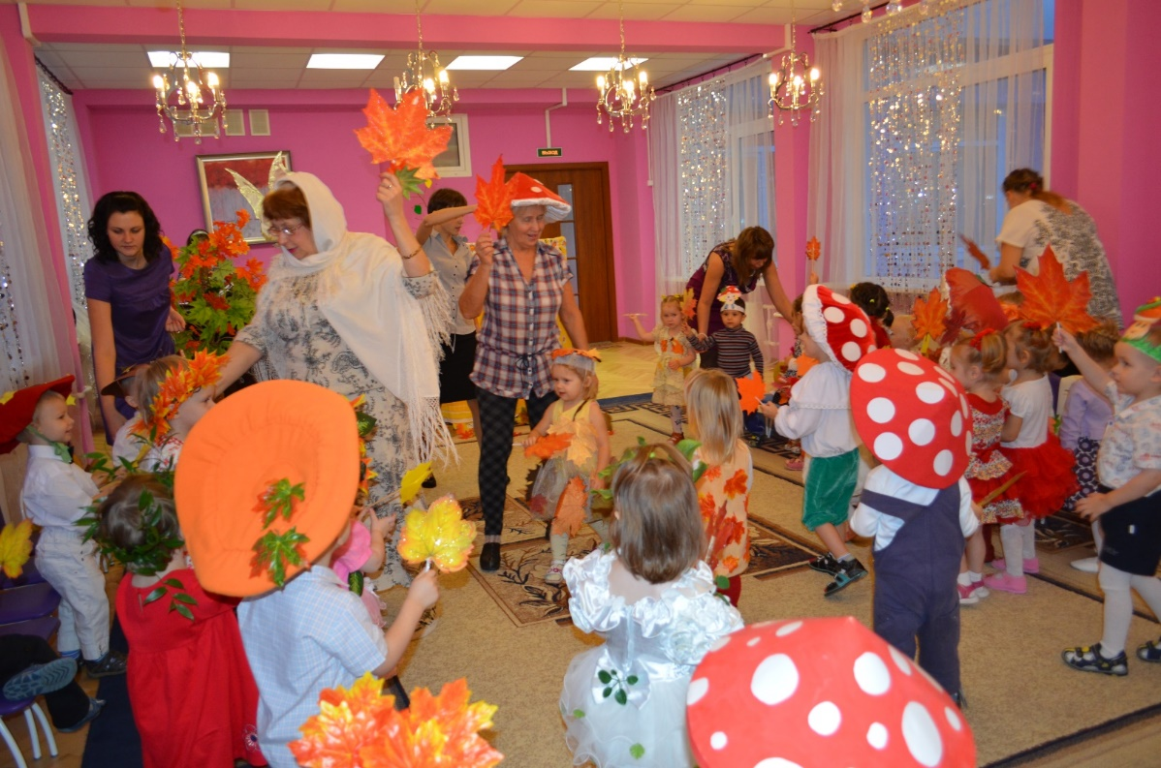
Для педагогов:
Повышение профессионального уровня педагогов, работающих с детьми раннего возраста, активное участие в театрализации и игровом взаимодействии с детьми по сказкам
Развитие предметно-развивающей среды, обеспечивающую не только совместную театрализовано - игровую деятельность, но и являющую основой самостоятельного творчества каждого ребенка.
Разработка планирования работы по проекту по образовательным областям и совместно-культурно-досуговой деятельности с детьми и их родителями на весь учебный год

Slide 9
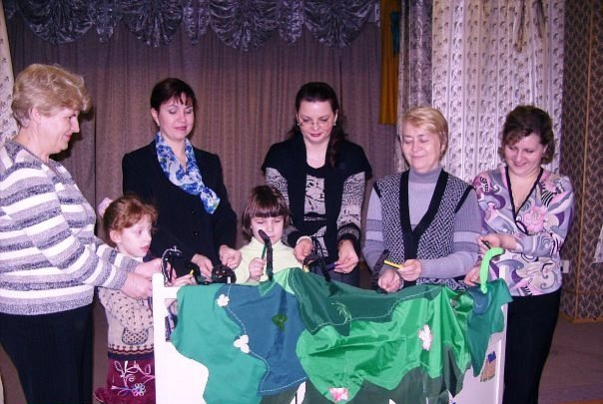
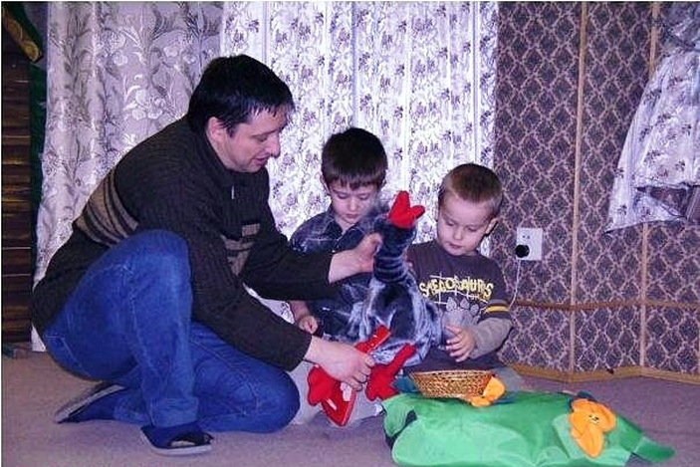
Для родителей:
Получение знаний о влиянии сказок на развитие ребенка через папки-передвижки, информацию на сайте.
Обогатить родительский опыт приемами взаимодействия и сотрудничества с ребенком в семье (досуги, совместные праздники, выставки совместных работ)
Привлечь родителей к активному участию в проекте (подготовке к праздникам, изготовление декораций, пошив детских костюмов, включение в народные праздники)

Slide 10
Этапы осуществления проекта
I Подготовительный (ноябрь)
Пополнение книжного уголка русскими народными сказками; подбор разных видов театра по сказкам. Планирование образовательной и совместно-досуговой деятельности по проекту
II Основной (декабрь-апрель)
Рассказывание русских народных сказок с элементами драматизации
Показ сказок с разными видами театра
Слушание аудиозаписи сказок
Организация игровой деятельности по сказкам
Изготовление поделки по каждой сказке (лепка, рисование, аппликация)
Настольно-печатные игры, игры-пазлы, отгадывание загадок о героях сказки
III Заключительный (апрель)
Музыкальный досуг для детей групп раннего возраста
«Ладушки, ладушки, мы в гостях у сказочки»

Slide 11
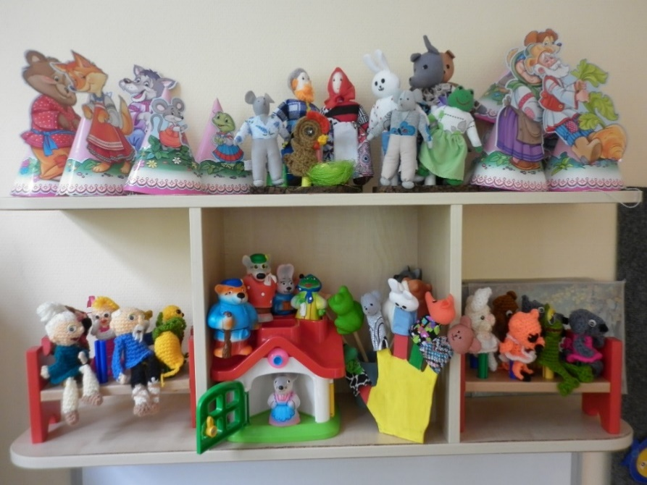
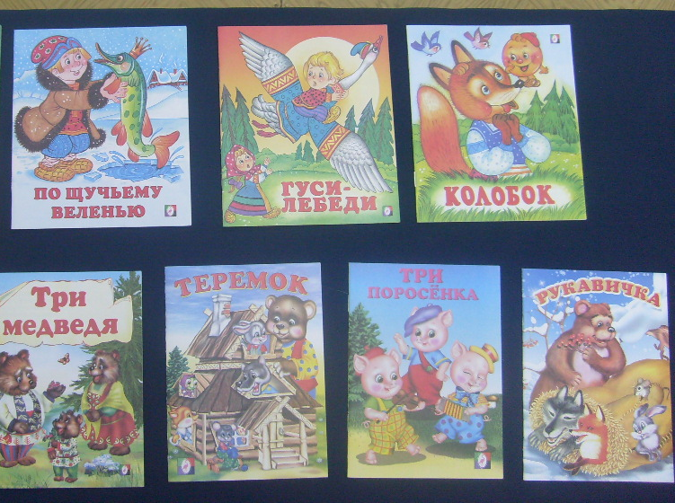
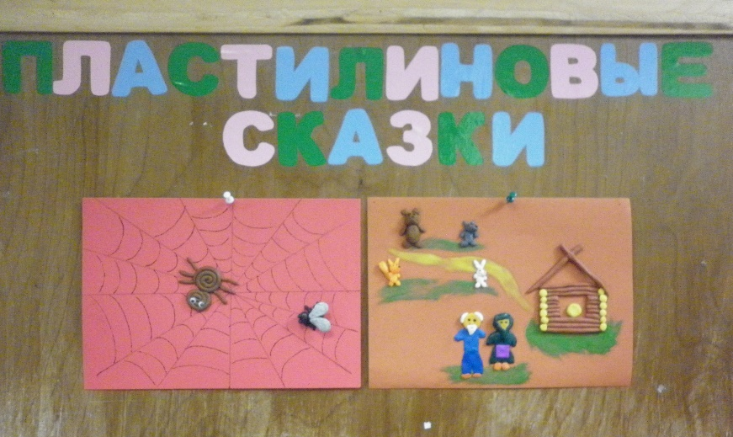
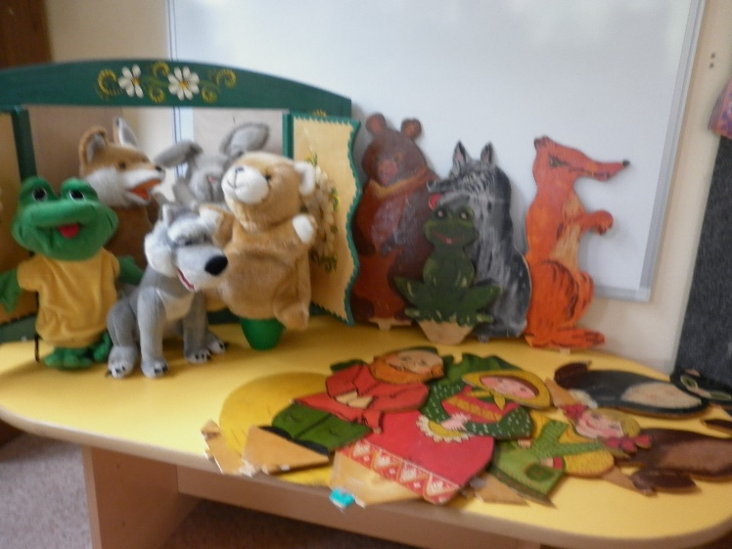
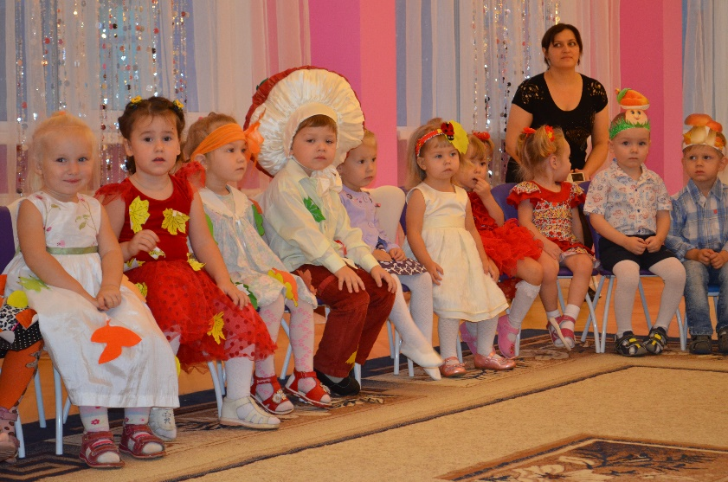
Продукт проекта
Музей «Русские народные сказки»;
Подборка игр на тему
«Русские народные сказки».
Организация выставок
совместного творчества по сказкам
Музыкальный досуг «В гостях у сказки»
Оформление театрального уголка в группе

Slide 12
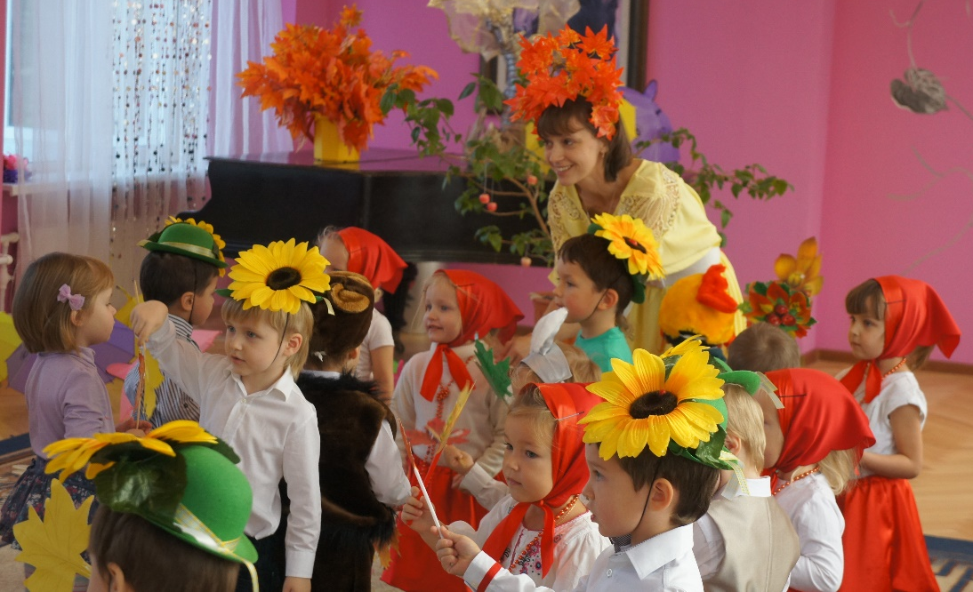
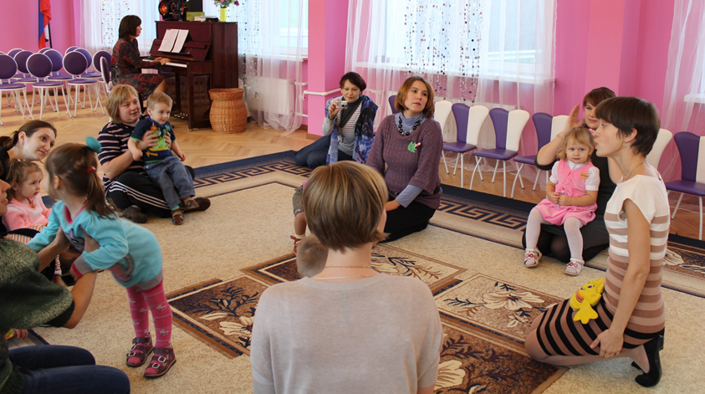
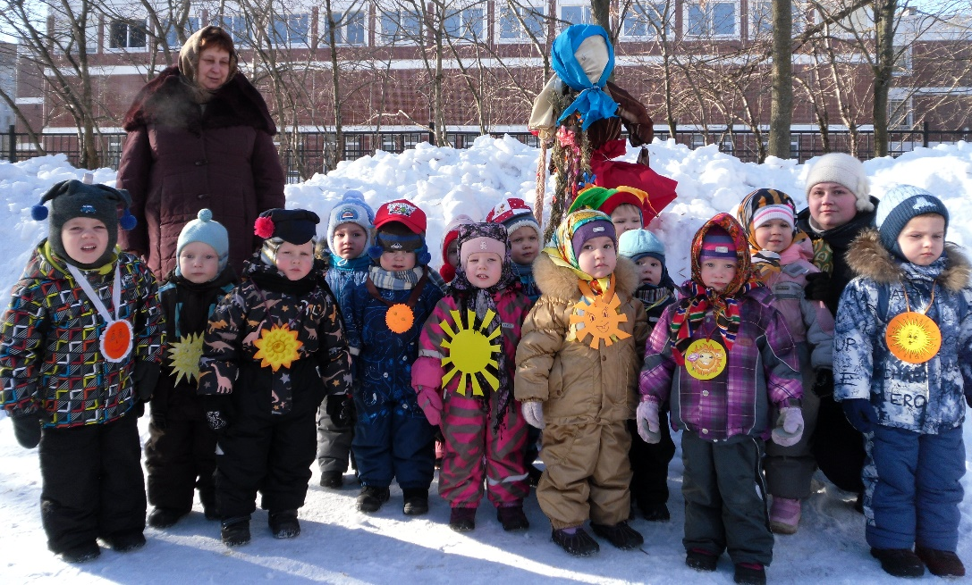
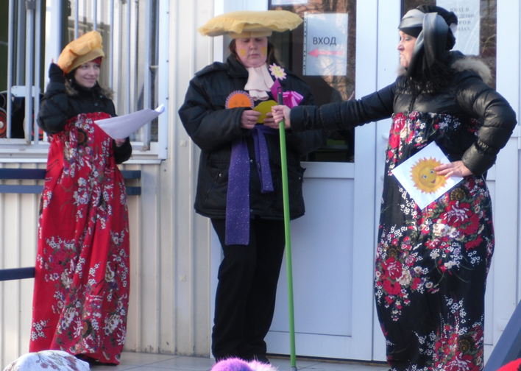
Организация совместно-досуговой деятельности

Slide 13
Ожидаемые результаты по проекту
Для детей:
Адаптация детей к детскому саду, проявление у детей интереса к играм, драматизациям
Знание и умение самостоятельно рассказывать сказки «Репка», «Теремок», «Колобок».
Формирование основ коммуникативных навыков, развитие моторной и эмоциональной регуляции поведения ребенка.
Для педагогов:
Составлены психолого-педагогические рекомендации по работе со сказками, подобраны игровые задания и составлена картотека игр. Повышена компетентность педагога по данной теме за счет внедрения проектной деятельности.
Разработано тематическое планирование совместно-культурно-досуговой деятельности на весь учебный год
Оформление предметно-развивающей среда по сказкам.
Для родителей:
Получение опыта воспитания при помощи сказок, вопросы для размышления
Организации семейных праздников и развлечений, выставок

Slide 14
Много сказок есть на свете,
Любят их и взрослые и дети.
Много сказок можем мы назвать,
Надо чаще сказки вспоминать.
И тогда воцарится мир на земле,
Будет лучше и мне и тебе.
Будут счастливы малыши,
Что тропинку к их сердечку нашли.

